Slide 1


pe-2. 計算
（Pascal プログラミング入門）
URL: https://www.kkaneko.jp/pro/pascal/index.html
金子邦彦

Slide 2
program sum;
var start_x, step_x, x, y:real;
var i:integer;
begin
write('Please Enter start_x:');
readln(start_x);
write('Please Enter step_x:');
readln(step_x);
for i:=1 to 20 do
begin
x := start_x + ( i * step_x );
y := sin(x);
writeln('sin(', x:8:3, ') =', y:8:3);
end;
readln
end.
キーボードからの
データの読み込みを
行っている部分
計算の繰り返しを
行っている部分
画面へのデータの
書き出しを行ってい
る部分

Slide 3
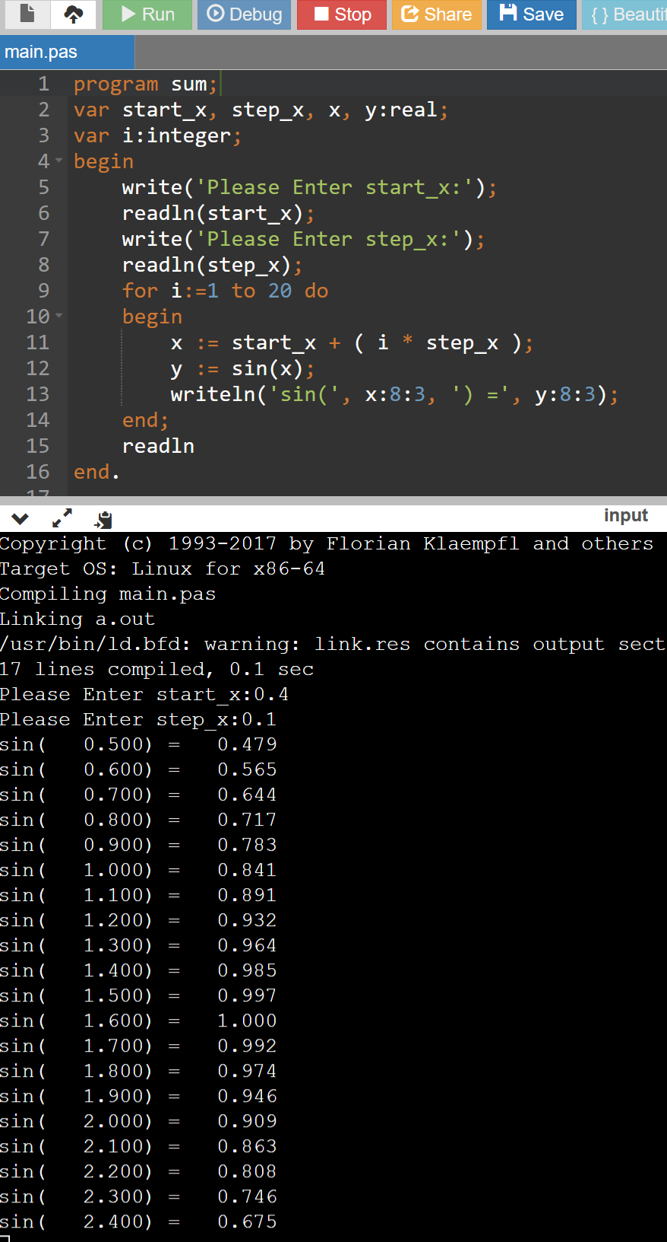
例題１のプログラム実行結果（例）
キーボードから，データ「0.4」と「0.1」を読み込んでいる
計算を 20回繰り返して，計算結果を表示している

Slide 4
例題１のプログラムの機能
１．キーボードからのデータの読み込み
次の２つの値を読み込む
start_x, step_x
２．計算の繰り返し
sin( x ) の計算を２０回繰り返す
x = start_x + step_x,
start_x + 2 ×step_x,
...
start_x + 20 × step_x
３．画面へのデータの書き出し
計算した sin( x ) の値を書き出す
２０回分

Slide 5
これ以降の内容
例題１．自由落下距離
・ 四則演算
例題２．三角形の面積
・ 浮動小数点数の変数，入力文，出力文，代入文
・ write 文と writeln 文の違い
・ 「プログラムの終わりのreadln文」の機能
例題３． sin 関数による三角形の面積
例題４．ライブラリ関数
・ 種々のライブラリ関数

Slide 6
目標
自分の思い通りの計算ができるようになる
  四則演算
  ライブラリ関数（三角関数，対数・指数関数など）
見やすいプログラムを書くために，字下げを行う

Slide 7
オンライン開発環境 Online GDB
プログラミングを行えるオンラインのサービス
https://www.onlinegdb.com
ウェブブラウザを使う
たくさんの言語を扱うことができる
Pascal, Python3, Java, C/C++, C#, JavaScript,
R, アセンブリ言語，SQL など
オンラインなので、「秘密にしたいプログラム」を扱うには十分な注意が必要

Slide 8
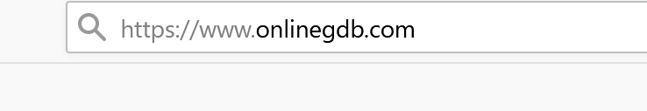
Online GDB で Pascal を動かす手順
① ウェブブラウザを起動する
② 次の URL を開く
https://www.onlinegdb.com

Slide 9
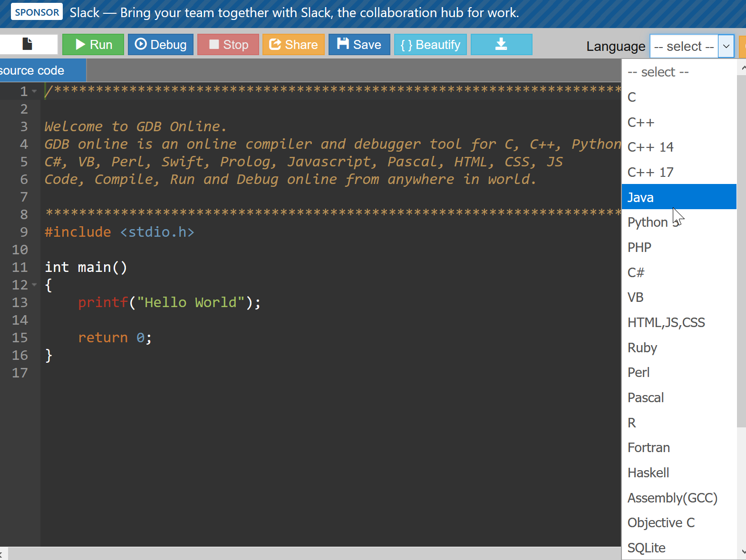
③ 「Language」のところで，「Pascal」を選ぶ

Slide 10
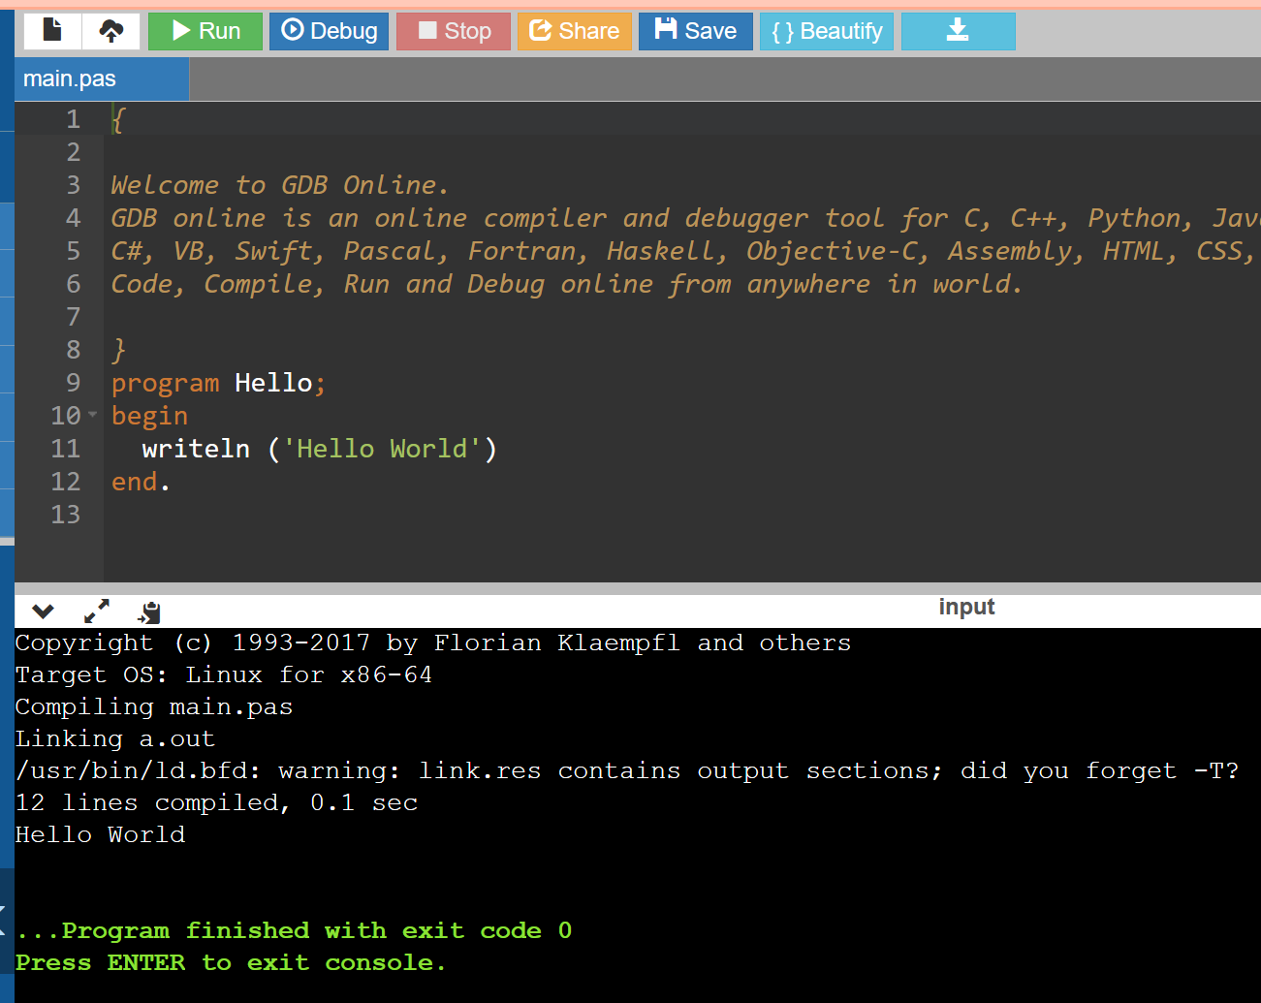
実行ボタン
エディタ画面
プログラムを
書き換えること
ができる

Slide 11
例題１．自由落下距離
自由落下距離を求めるプログラムを作る
  地上で物を落とし始めた後の自由落下距離を求める
  重力加速度 g は 9.8 とする
  自由落下距離を求めるために，プログラム中に，計算式 y := ( 9.8 / 2.0 ) * x * x を書く

Slide 12
program sum;
var start_x, step_x, x, y:real;
var i:integer;
begin
write('Please Enter start_x:');
readln(start_x);
write('Please Enter step_x:');
readln(step_x);
for i:=1 to 20 do
begin
x := start_x + ( i * step_x );
y := ( 9.8 / 2.0 ) * x * x;
writeln('x=', x:8:3, ', y=', y:8:3);
end;
readln
end.
キーボードからの
データの読み込みを
行っている部分
計算の繰り返しを
行っている部分
自由落下運動の式
画面へのデータの
書き出しを行ってい
る部分

Slide 13
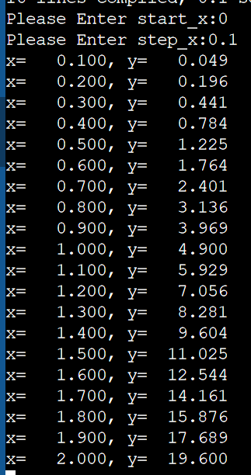
実行結果例

Slide 14
四則演算のための演算子
＋ 和
－ 差
* 積
/ 商

Slide 15
例題２．三角形の面積
底辺と高さを読み込んで，面積を計算するプログラムを作る
例） 底辺が 2.5，高さが 5 のとき，
面積： 6.25
底辺，高さ，面積を扱うために，浮動小数点数の変数を３つ使う

Slide 16
program sum;
var teihen: real;
var takasa: real;
var menseki: real;
begin
write('Please Enter teihen: ');
readln(teihen);
write('Please Enter takasa: ');
readln(takasa);
menseki := teihen*takasa*0.5;
writeln('menseki =', menseki:8:3);
readln
end.
キーボードからの
データの読み込みを
行っている部分
三角形の面積の式
画面へのデータの
書き出しを行ってい
る部分

Slide 17

実行結果画面（例）

Slide 18
プログラム実行順
メッセージ
「 'Please Enter teihen: 」を表示
write('Please Enter teihen: ');
readln(teihen);
浮動小数点数データを読み込み
メッセージ
「 'Please Enter takasa: 」を表示
write('Please Enter takasa: ');
readln(takasa);
浮動小数点数データを読み込み
menseki := teihen * takasa * 0.5;
計算
writeln('menseki =', menseki:8:3);
計算結果を表示
readln
終わり

Slide 19
プログラムとデータ
メモリ
①
teihen
readln(teihen);
浮動小数点数データを読み込み
②
③
takasa
readln(takasa);
浮動小数点数データを読み込み
menseki := tekhen * takasa * 0.5;
④
計算
menseki
writeln('menseki =', menseki:8:3);
計算結果を表示
３つの変数

Slide 20
変数宣言
変数は，データを入れるためのメモリ
変数宣言とは，変数を使うために，名前と型を書いて，変数の使用をコンピュータに伝えること
var teihen: real;
var takasa: real;
var menseki: real;
浮動小数点数データで，変数名は「teihen」
浮動小数点数データで，変数名は「takasa」
浮動小数点数データで，変数名は「menseki」
「real」とは，浮動小数点数データ
という意味．

Slide 21
代入文
計算結果（teihen*takasa*0.5）を，変数 menseki に格納する（このことを，代入という）
「:=」は，代入の意味
menseki := teihen*takasa*0.5;

Slide 22
入力，出力とは
入力
  データの読み込み
  （読み込まれたデータは変数に格納される）
  readln 文を使う
出力
  メッセージの表示
  データの表示
  （変数に格納されたデータが表示される）
  式の計算結果の表示（例題４参照）
  write文あるいは writeln文を使う

Slide 23
readln
program sum;
var teihen: real;
var takasa: real;
var menseki: real;
begin
write('Please Enter teihen: ');
readln(teihen);
write('Please Enter takasa: ');
readln(takasa);
menseki := teihen*takasa*0.5;
writeln('menseki =', menseki:8:3);
readln
end.
キーボードの「Enter」キー
を待つ

Slide 24
入力文
入力文は，データを読み込むための文
読み込むべき変数名を指定
readln(teihen);
読み込むべき変数名

Slide 25
出力文
出力文は，データやメッセージを表示するための文
メッセージ部分と，変数部分を「，」で区切る
変数に，書式を付ける
  書式「：８：３」の意味： ８桁で，小数点以下３桁表示
writeln('menseki =', menseki:8:3);
表示すべき
変数名
書式
メッセージ

Slide 26
いろいろな出力
write('Please Enter teihen: ');
メッセージ 「Please Enter teihen: 」の表示 （改行無し）
writeln('sin(', x:8:3, ') =', y:8:3);
「sin( 0.800) = 0.717」
のように，メッセージと変数の中身を並べて表示（改行あり）

Slide 27
write と writeln の違い
機能は同じ
使い方も同じ
表示の後に改行するかしないかだけが違う

Slide 28
例題３．sin 関数による三角形の面積
三角形の２辺の長さ a, b とその挟角 thetaを読み込んで，面積 S を計算するプログラムを作る
  面積を求めるために，sin関数を使う
  円周率π=3.14159 とする

Slide 29
program sum;
var a: real;
var b: real;
var theta: real;
var S: real;
begin
write('Please Enter a: ');
readln(a);
write('Please Enter b: ');
readln(b);
write('Please Enter theta: ');
readln(theta);
S := 0.5 * a * b * sin( theta * 3.14159 / 180.0 );
writeln('S =', S:8:3);
readln
end.
キーボードからの
データの読み込みを
行っている部分
三角形の面積の式
画面へのデータの
書き出しを行ってい
る部分

Slide 30
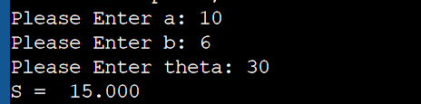
実行結果例

Slide 31
例題４．ライブラリ関数
浮動小数点数データ x （但し 0 < x < 1） を読み込んで，次の計算を行うプログラムを作る
  指数，対数，平方根
  三角関数
  絶対値

Slide 32
program sum;
uses Math;
var x: real;
begin
write('Please Enter x: ');
readln(x);
writeln('exp(x) =', exp(x):8:3);
writeln('Ln(x) =', Ln(x):8:3);
writeln('sqrt(x) =', sqrt(x):8:3);
writeln('ArcCos(x) =', ArcCos(x):8:3);
writeln('ArcSin(x) =', ArcSin(x):8:3);
writeln('ArcTan(x) =', ArcTan(x):8:3);
writeln('cos(x) =', cos(x):8:3);
writeln('sin(x) =', sin(x):8:3);
writeln('tan(x) =', tan(x):8:3);
writeln('abs(x) =', abs(x):8:3);
readln
end.

Slide 33
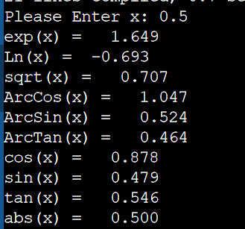
実行結果例

Slide 34
出力文と計算式の組み合わせ
writeln('sqrt(x) =', sqrt(x):8:3);
のように，メッセージと計算結果を並べて表示
→ 「:8:3」は，計算結果を８桁で，小数点以下３桁表示という意味

Slide 35
ライブラリ関数
指数，対数，平方根
  exp 指数関数（eのz乗）
  Ln 対数関数（底をeとする自然対数）
  sqrt 平方根
  Power(x,y) べき乗（xのy乗）
三角関数
  ArcCos 逆コサイン
  ArcSin 逆サイン
  ArcTan 逆タンジェント
  cos コサイン
  sin サイン
  tan タンジェント
絶対値
  abs 絶対値

Slide 36
いろいろな計算
y := sin( x );
sin x を計算し，y に格納
y := sqrt( x );
√
x を計算し，y に格納
d := sqrt( ( x * x ) + ( y * y ) );
√
x² + y² を計算し，d に格納
x := sqrt( a * ( a - b ) * ( a - c ) );
√
a(a-b)(a-c)を計算し，x に格納

Slide 37
演習１．Heron の公式
三角形の３辺の長さ a, b, c を読み込んで，面積 A を計算するプログラムを作りなさい．
  Heronの公式を用いること

